Slide 2


도서 소개
순간의 선택으로 미래를 풍요롭게 만들 수 있습니다.
도서명 : PHP EXPRESS
ISBN : 978-89-7050-996-9 93000
저자 : 신윤환
출판사 : 생능출판사
페이지 : 644p
정가 : 31,000원
예제 소스 : https://www.booksr.co.kr/
이 책을 통해 PHP 프로그램 전문가로 거듭나길 바라는 마음을 담았습니다.

Slide 3
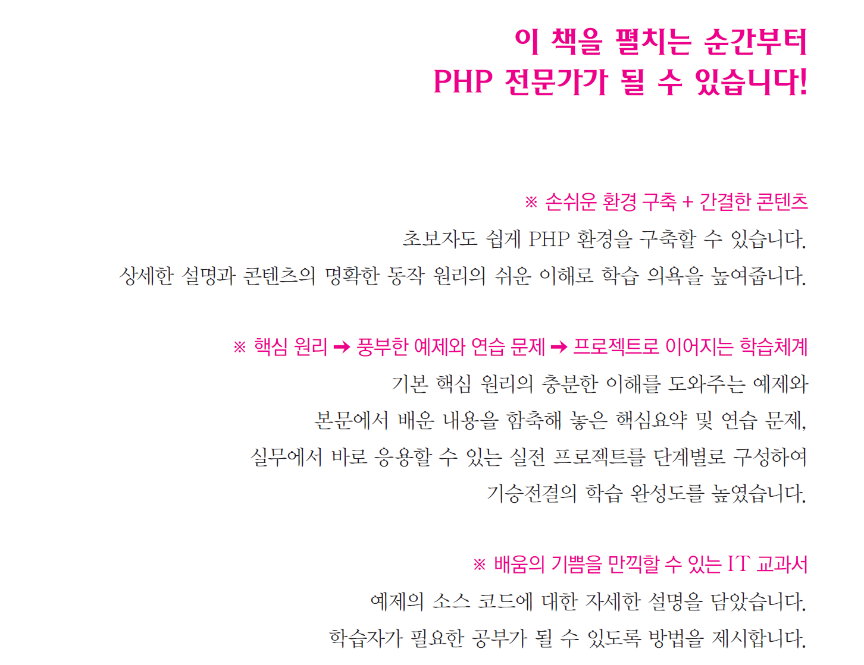


Slide 4
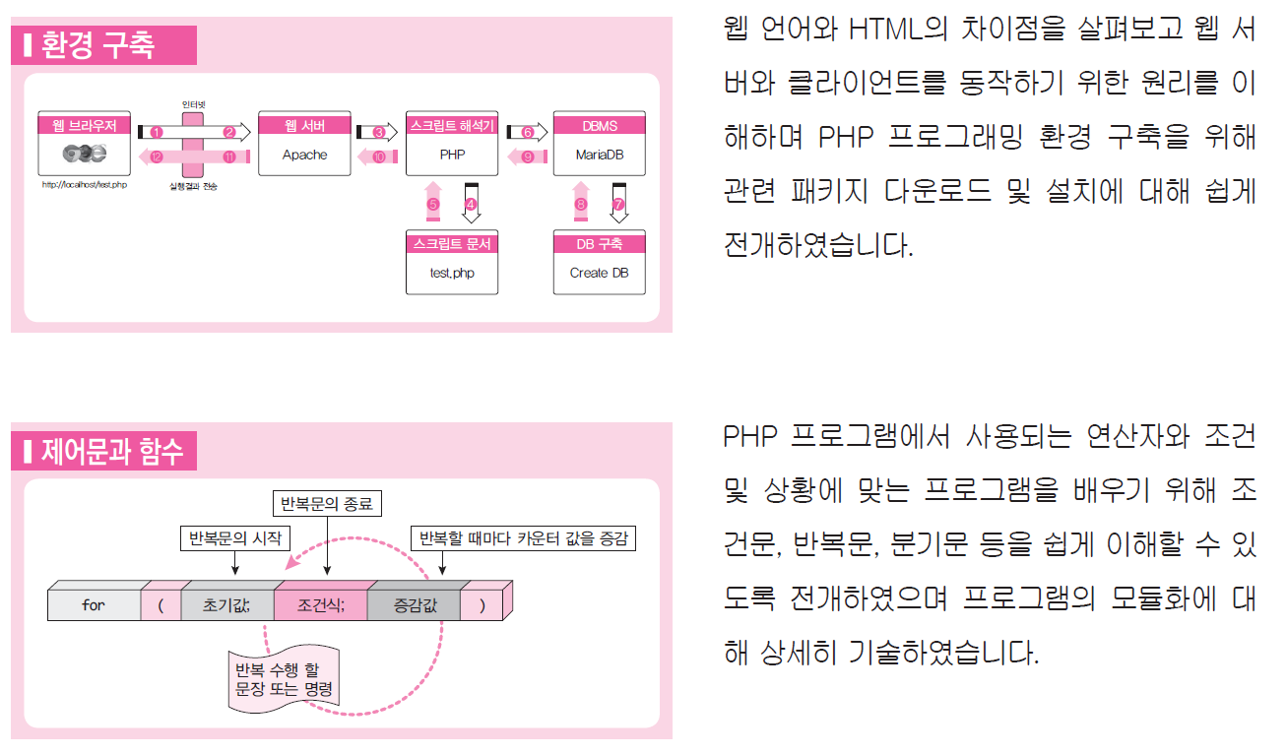
이 책의 구성

Slide 5
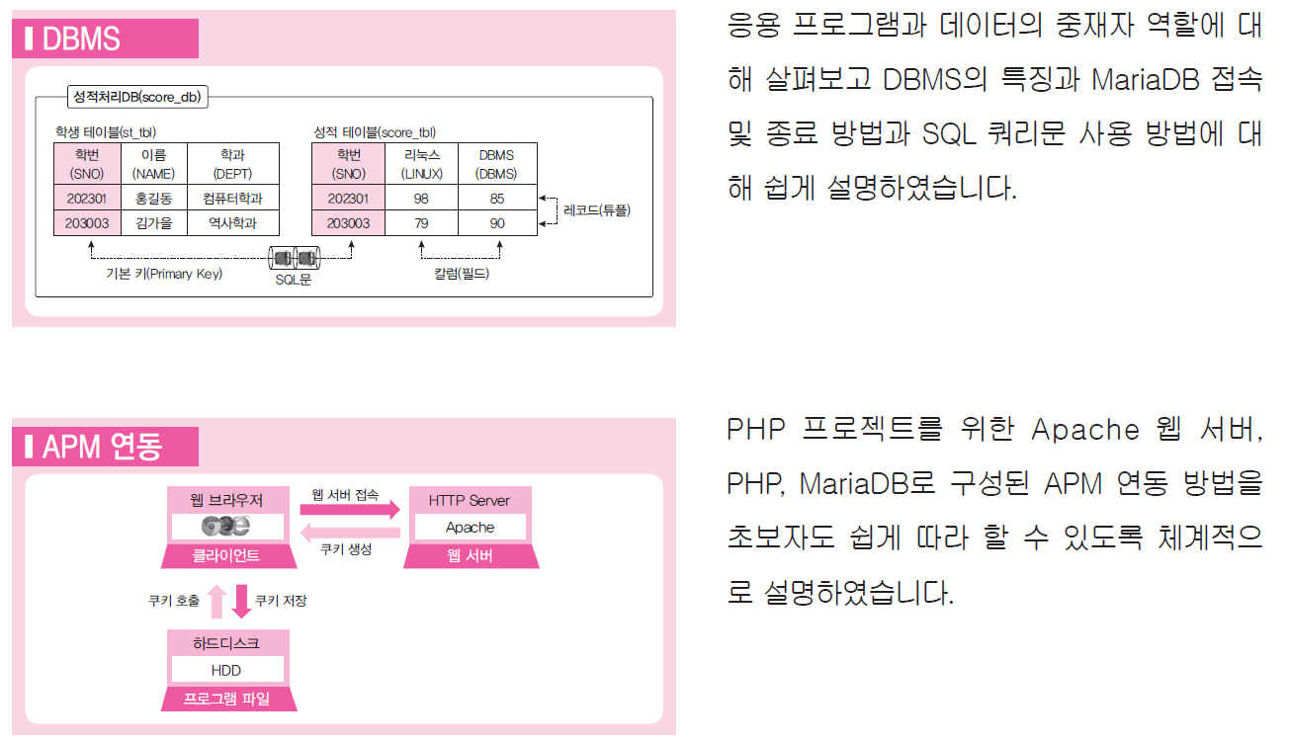

Slide 6
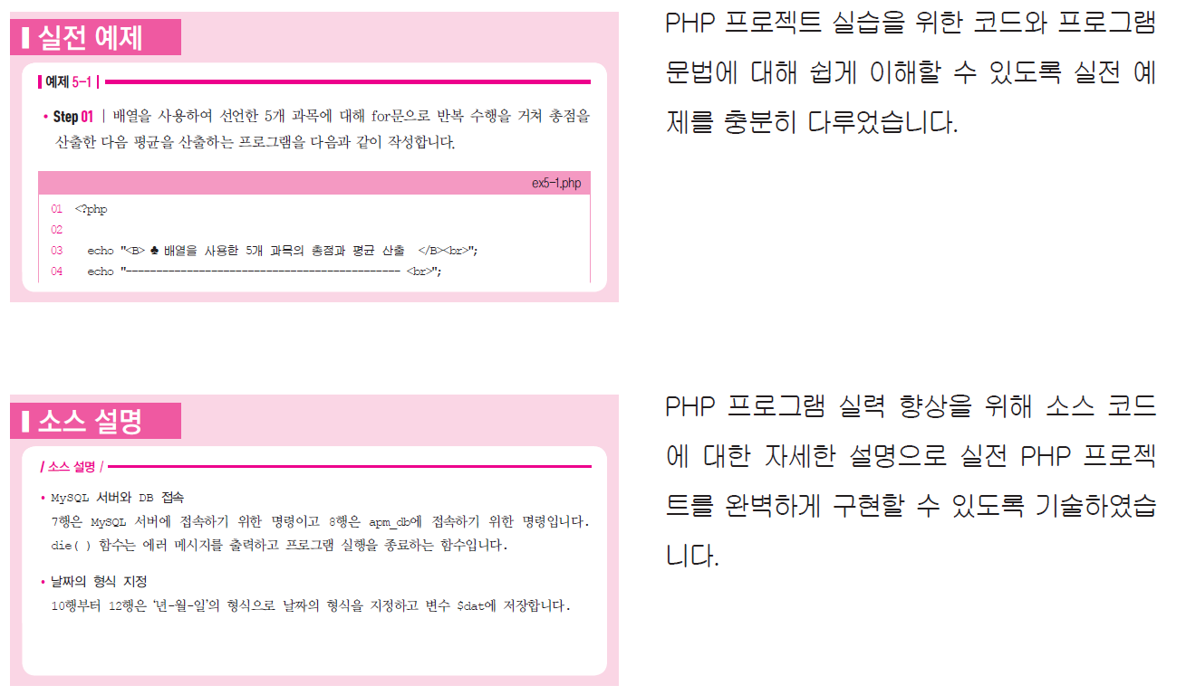

Slide 7
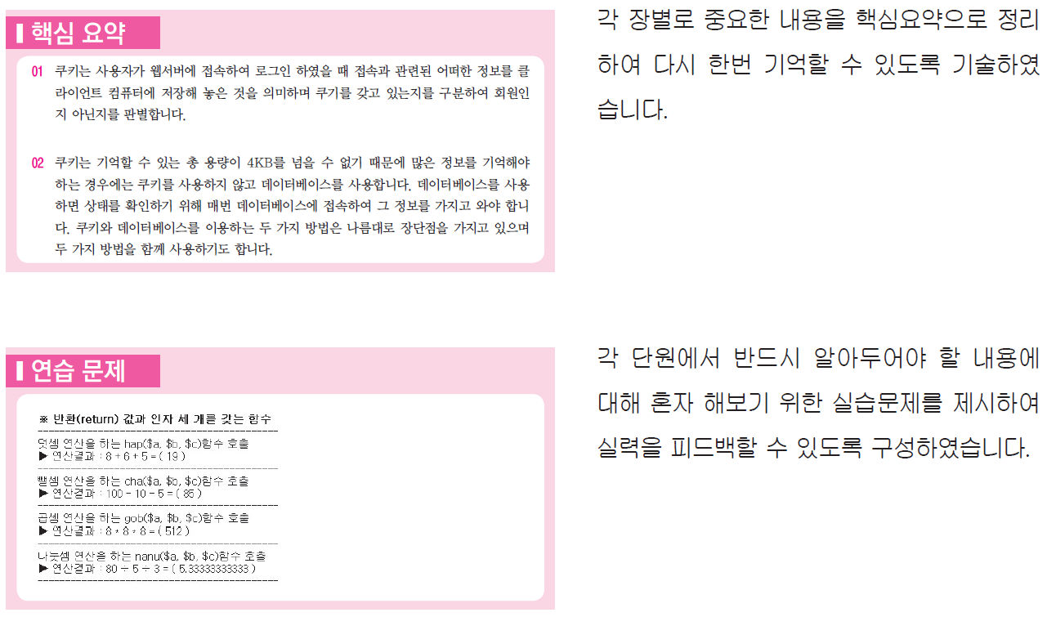

Slide 8
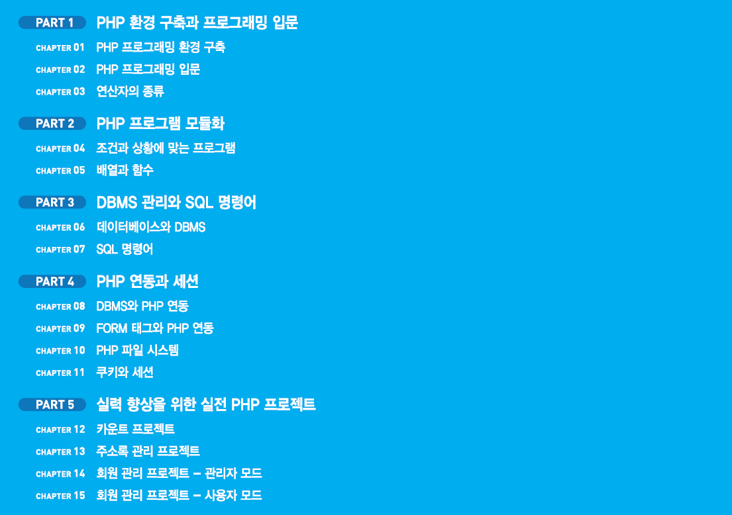



Slide 9
강의 계획표 (15주차)
주 | 해당 장 | 주제
1 | 01장, 02장 | PHP 프로그래밍 환경 구축과 PHP 프로그래밍 입문
2 | 03장 | PHP 프로그램에서 사용하는 연산자의 종류
3 | 04장 | 조건과 상황에 맞는 분기문과 반복문 프로그램
4 | 05장 | 배열과 함수의 사용 방법
5 | 06장 | 데이터베이스와 DBMS의 이해와 활용 방법
6 | 07장 | SQL 명령어 사용 방법
7 | 08장 | DBMS와 PHP 연동 방법
8 | 시험 | 중간고사
9 | 09장 | FORM 태그와 PHP 연동 방법
10 | 10장 | PHP 파일 시스템 활용 방법
11 | 11장 | 쿠키와 세션의 생성과 삭제 방법
12 | 12장, 13장 | 카운트 프로젝트와 주소록 관리 프로젝트 수행
13 | 14장 | 회원 관리 프로젝트 – 관리자 모드 수행
14 | 15장 | 회원 관리 프로젝트 – 사용자 모드 수행
15 | 시험 | 기말고사

Slide 10
강의 계획표 (16주차)
주 | 해당 장 | 주제
1 | 01장, 02장 | PHP 프로그래밍 환경 구축과 PHP 프로그래밍 입문
2 | 03장 | PHP 프로그램에서 사용하는 연산자의 종류
3 | 04장 | 조건과 상황에 맞는 분기문과 반복문 프로그램
4 | 05장 | 배열과 함수의 사용 방법
5 | 06장 | 데이터베이스와 DBMS의 이해와 활용 방법
6 | 07장 | SQL 명령어 사용 방법
7 | 08장 | DBMS와 PHP 연동 방법
8 | 시험 | 중간고사
9 | 09장 | FORM 태그와 PHP 연동 방법
10 | 10장 | PHP 파일 시스템 활용 방법
11 | 11장 | 쿠키와 세션의 생성과 삭제 방법
12 | 12장 | 카운트 프로젝트 수행
13 | 13장 | 주소록 관리 프로젝트 수행
14 | 14장 | 회원 관리 프로젝트 – 관리자 모드 수행
15 | 15장 | 회원 관리 프로젝트 – 사용자 모드 수행
16 | 시험 | 기말고사

